Slide 1
Express.js
תשתית להקמת שירותים ב- Node.js

Slide 2
מה זה Express.js
היא תשתית לפיתוח שירותים מעל Node.js
היא משתמשת במודול http של Node
בעזרת תשתית זו ניתן להרים שירות עם api בקלות וביעילות והיא התעסקות בדברים שוליים רבים כמו ניתוק חיבור בין שרת ללקוח, ביצוע המרות של מידע שמתקבל מהלקוח בקלות וכו' .
ניתן להוסיף middlewares ו- errorHandlers בקלות רבה

Slide 3
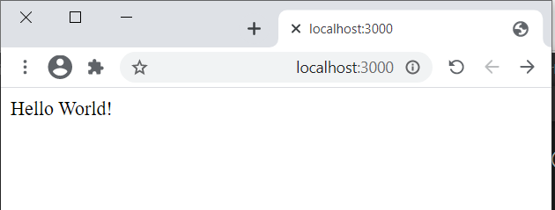
דמו 1: Hello World
const express = require("express");
const app = express();
app.get("/", (req,res) => res.send("Hello World!"));
app.listen(3000);
איך להאזין לפורט ספציפי

Slide 4
מה זה app.get
מאפשר להוסיף מתודת get עבור השירות
מקבל כפרמטרים:
נתיב לפנייה path
פעולות לטיפול בבקשה handlers (הסבר בשקף הבא)
דוגמה ליצירת נתיב עבור קבלת כל הסטודנטים localhost:3000/students
app.get(“/students”, getStudents);
באופן דומה נתין להגדיר מתודות post, put, delete – app.post, app.put, app.delete

Slide 5
ממה מורכבת פעולות לטיפול בבקשות
Requst – פרמטרים שהתקבלו מהלקוח
req.headers –headers שהתקבלו מהלקוח
req.body – ה-body של הבקשה
req.param – route parameters
req.query – query parameter
קיים קובץ בתקייה בשם requestParameters שבו פנייה לשירות מחזירה את הפרמטרים לפי איך שהם הגיעו לשרת

Slide 6
ממה מורכבת פעולות לטיפול בבקשות (2)
Response – אובייקט שבעזרתו מחזירים תשובות ללקוח
פעולות שימושיות:
res.end – סוגר את החיבור בין השרת ללקוח
Res.json –מאפשר להחזיר אובייקט json ללקוח
Res.send – מאפשר להחזיר טקסט ללקוח
Res.status(statusCode) – מאפשר לקבוע את הסטטוס קוד שיחזור ללקוח

Slide 7
ממה מורכבת פעולות לטיפול בבקשות (3)
Next – לא חייב להגדיר אותו בכל handler.
משתמשים בו על מנת להעביר את הבקשה ל-handler הבא ע"י קריאה לפעולה next().
שימושי מאוד כאשר רוצים לפצל את הבקשה לכמה תתי פעולות שונים כמו בדיקת הרשאות, בדיקת, תקינות קלט וכו'
ניתן להעביר שגיאה ל-handler הבאים ע"י העברת שגיאה בקריאה לפונקצית next עם השגיאה next(err)
דוגמה:
const validator = (req,res,next) => next();
const handler = (req, res) => res.send(“I am here”);
app.get(“/”, validator, handler)

Slide 8
Middlewares
במקרים רבים נרצה כמו בדיקת הרשאות, שליפות שונות ותיעוד בקשות בלוגים, שנרצה לבצע על כמה בקשות.
בשביל לא לכתוב אותם שוב ושוב בהרבה מקומות ניתן להגדיר אותם בתור middlewares פעם אחת.
חשוב מאוד להגדיר אותם לפני שמגדירים את המתודות עם ה-handlers אחרת
דוגמה:
const middleware = (req, res, next)=>{ console.log(“middleware”); next()}
app.use(middleware);
קיימת דוגמה יותר מפורטת ב-middleware.js

Slide 9
טיפול בשגיאות
מה קורה כאשר עפה שגיאה בזמן הרצת התוכנית?
התשובה היא שזה תלוי בסוג הפעולה
בפעולה סינכרונית – הספרייה יודעת להתמודד עם זה כאשר עפה שגיאה בפעולה מסוימת היא מחזירה ללקוח סטטוס קוד 500 – Internal Server Error ביחד על השגיאה שעפה.
בפעולה א-סינכרונית – הספרייה לא יודעת להתמודד עם מקרים כאלה (נכון לכתיבת מצגת זו). השגיאה שנראה ב-procees של node היא: UnhandledPromiseRejectionWarning: Error:….
מה הפתרון?
הדבר הנכון לעשות בפעולות א-סינכרוניות היא לעטוף את הלוגיקה ובמקרה שעפה שגיאה, לתפוס אותה ולהעביר אותה בעזרת next(err)
אבל איך ניתן לשנות את הטיפול הדיפולטי של הספרייה בשגיאות?

Slide 10
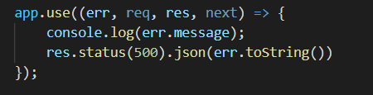
טיפול בשגיאות (2)
ניתן להגדיר פעולות לטיפול בשגיאות:
שימו לב שהיא מקבלת 4 פרמטרים וכך יודעים שהיא פונקציה לטיפול בשגיאות.
err – השגיאה שעפה בזמן הריצה
req- אוביקט שמתאר את הבקשה
res – אובייקט שבעזרתו מחזירים את התגובה ללקוח
next –מאפשר להעביר את השגיאה ל- error handlers נוספים
שימו לב: יש להגדיר את פונקציות הטיפול בשגיאות בסוף הקוד, לאחר הגדרת כל הנתיבים. פונקציות הטיפול בשגיאות מטפלים בשגיאות של api פעולות שהוגדרו לפניהן.

Slide 11
express.Router
Routers – נתבים שתפקידים לאפשר להגדיר נתבים לשרת בצורה יותר מודולרית
במקום להגדיר את כל הנתיבים במקום אחד, מאפשר לפצל את ההגדרה של ה-api למספר קבצים שונים בצורה מודולרית
קיימת דוגמה ב- routers.js
אפשר לקרוא עוד על הנושא הזה בכתובת: https://www.tutorialspoint.com/expressjs/expressjs_routing.htm

Slide 12
פלאגינים שימושיים ל-express.js
express-async-errors – עוזר לשרת להתמודד עם שגיאות א-סנכרוניות
source-map-support – שימושי למי שמשתמש ב- typescript. כאשר עפה שגיאה, ב-stack trace יופיע מאיפה השגיאה עפה בקוד הלא מקומפל.

